Slide 1



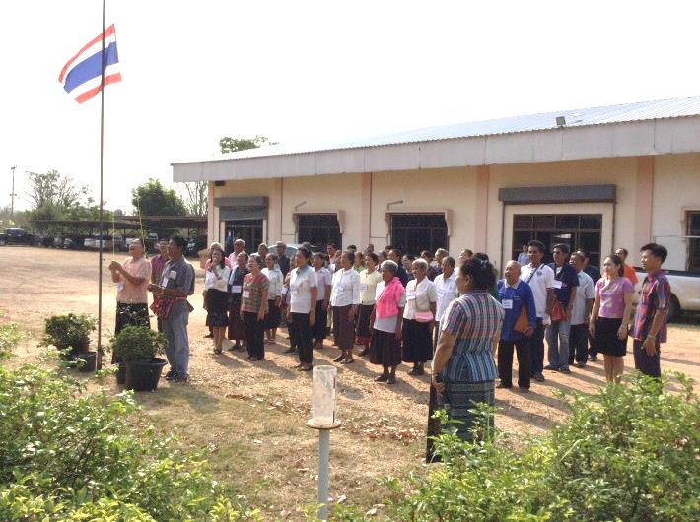

ประชาสัมพันธ์ รับสมัครนักเรียน
โรงเรียนผู้สูงอายุตำบลกุดจอก
*********************************************
โรงเรียนผู้สูงอายุตำบลกุดจอก “สูงวัยอย่างมีคุณค่า ชราอย่างมีคุณภาพ” เปิดรับสมัครนักเรียน ปีการศึกษา 2564
หลักสูตร : กิจกรรมประเภทส่งเสริมสุขภาพร่างกาย อารมณ์ จิตใจ สังคม ของผู้สูงวัย
กิจกรรมการส่งเสริมการเรียนรู้ของผู้สูงอายุ
กิจกรรมรวมพลคนสูงวัย “สูงวัยอย่างไรให้เป็นสุข”
กิจกรรมส่งเสริมความสามารถด้านศิลปวัฒนธรรม ภูมิปัญญาที่ผู้สูงอายุมีอยู่
กิจกรรมการส่งเสริมการมีรายได้และการมีงานทำของผู้สูงอายุ
คุณสมบัติ
1.มีอายุ 60 ปีบริบูรณ์ขึ้นไป
2.มีชื่อตามทะเบียนบ้านในเขตองค์การบริหารส่วนตำบลกุดจอก
ระยะเวลาเรียน : จัดกิจกรรมจำนวน 6 ครั้ง
เริ่มเดือนมีนาคม ถึงเดือนมิถุนายน 2563
สถานที่ : หอประชุมองค์การบริหารส่วนตำบลกุดจอก
สมัครได้ที่ กองสวัสดิการสังคม องค์การบริหารส่วนตำบลกุดจอก
ตั้งแต่บัดนี้ -31 มีนาคม 2564
งานกองสวัสดิการสังคม องค์การบริหารส่วนตำบลกุดจอก
สอบถามรายละเอียด โทรศัพท์ 044 009825 , 081 8777269

